Slide 1
Materiais do Instrutor Capítulo 3: Montagem de Computadores
IT Essentials v6.0
Notes:
Programa Cisco Networking Academy
IT Essentials
Capítulo 3: Montagem de Computadores

Slide 2
Capítulo 3: Atividades
Quais atividades estão relacionadas a este capítulo?
A senha usada nas atividades do Packet Tracer neste capítulo é:
Não aplicável para este capítulo.
Número da Página | Tipo de Atividade | Nome da Atividade
3.1.1.3 | Laboratório | Instalação da Fonte de Alimentação
3.1.2.2 | AI | Instalando a CPU
3.1.2.5 | AI | Instalando a Placa-Mãe
3.1.2.6 | Laboratório | Instalação da Placa-Mãe
3.1.3.3 | Laboratório | Instalação das Unidades
3.1.4.4 | Laboratório | Instalação de Placas de Expansão
3.1.5.3 | AI | Identifique os Conectores de Energia
Notes:
2

Slide 3
Capítulo 3: Atividades (continuação)
Quais atividades estão relacionadas a este capítulo?
Número da Página | Tipo de Atividade | Nome da Atividade
3.1.5.5 | Laboratório | Instalação de Cabos Internos
3.1.5.7 | AI | Identifique os Conectores do Painel Frontal
3.1.5.8 | Laboratório | Instalação dos Cabos do Painel Frontal
3.1.5.12 | Laboratório | Complete a Montagem do Computador
3.2.2.7 | AI | Identificar Termos
3.2.2.8 | Laboratório | Inicialize o Computador
3.3.1.6 | AI | Pesquisa de Arquivos da BIOS
3.3.3.2 | Laboratório | Atualização de Hardware
Notes:
3

Slide 4
Capítulo 3: Avaliação
Os alunos devem concluir a "Avaliação" do Capítulo 3 após o Capítulo 3.
Testes, laboratórios, Packet Tracers e outras atividades podem ser usados para avaliar informalmente o progresso dos alunos.
Notes:
4

Slide 5
Capítulo 3: Práticas Recomendadas
Antes de ensinar o Capítulo 3, o instrutor deve:
Concluir a "Avaliação" do Capítulo 3
O objetivo deste capítulo é instalar os componentes para montar, reparar ou atualizar computadores pessoais.
Durante a montagem de computadores, é importante entender que a força nunca deve ser usada; os conectores foram projetados para fácil conexão.
É importante lembrar que: embora as voltagens sejam baixas, os componentes são extremamente sensíveis às variações de ESD e de voltagem.
Os alunos precisam entender que alguns pinos dos conectores conduzem energia e devem sempre ser conectados corretamente.
Preste mais atenção ao instalar CPUs; o pino 1 é mostrado claramente no chip e na placa-mãe, mas devido ao formato, CPUs não possuem guias e podem ser facilmente danificadas pela instalação incorreta.
Notes:
5

Slide 6
Capítulo 3: Montagem de Computadores
IT Essentials v6.0
Notes:
Programa Cisco Networking Academy
IT Essentials
Capítulo 3: Montagem de Computadores

Slide 7
Capítulo 3 - Seções e Objetivos
3.1 Monte o Computador
Montar um computador.
3.2 Inicialize o Computador
Explicar como verificar as configurações da BIOS e da UEFI.
3.3 Atualize e Configure um Computador
Explicar como atualizar os componentes em um sistema computacional para atender a requisitos.
3.4 Resumo do Capítulo
Notes:
7

Slide 8
3.1 Monte o Computador
Notes:
Programa Cisco Networking Academy
IT Essentials
Capítulo 3: Montagem de Computadores

Slide 9
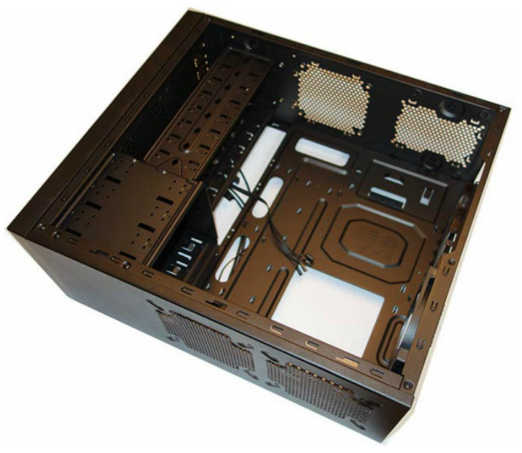
Monte o Computador Abra o Gabinete e Conecte a Fonte de Alimentação
Abra o Gabinete
Prepare o espaço de trabalho antes de abrir o gabinete do computador.
Há também diferentes modos de abrir gabinetes.
Consulte a documentação do gabinete para saber como abrir um gabinete específico de computador.
Instale a Fonte de Alimentação
Os gabinetes modernos incluem uma área específica para a fonte de alimentação.
Consulte os manuais do gabinete e da fonte de alimentação para obter mais informações.
Fixe a fonte de alimentação ao gabinete utilizando os parafusos adequados.
Verifique se todos os parafusos estão no lugar adequado e se foram apertados corretamente.
Use uma abraçadeira para segurar todos os cabos fora do caminho.
Notes:
3.1 - Monte o Computador
3.1.1 - Abra o Gabinete e Conecte a Fonte de Alimentação

Slide 10
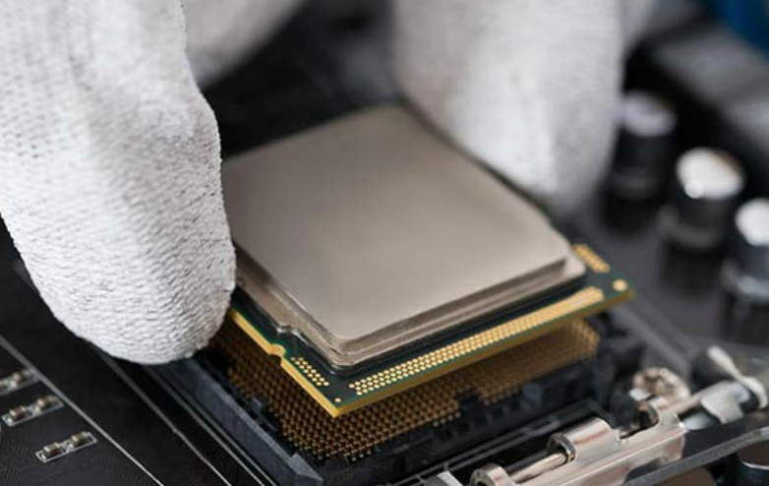
Monte o Computador Instale a Placa-Mãe
Instalar a CPU, o dissipador térmico e o conjunto de ventiladores
Instale a CPU, o dissipador térmico e o conjunto de ventiladores na placa-mãe antes que ela seja colocado no gabinete do computador.
A CPU e a placa-mãe são altamente sensíveis à ESD.
Use as marcações na CPU e na placa-mãe para alinhar e corretamente e instalar a CPU.
Os compostos térmicos ajudam a dissipar o calor da CPU e são altamente recomendados.
Os dissipadores térmicos e os ventiladores também devem estar devidamente alinhados para a instalação correta.
Notes:
3.1 - Monte o Computador
3.1.2 – Instale a Placa-Mãe

Slide 11
Monte o Computador Instale a Placa-Mãe (Continuação)
Instale a Memória RAM
Ela pode ser instalada na placa-mãe antes de a placa-mãe ser instalada no gabinete do computador.
A RAM é altamente sensível à ESD.
Use a documentação fornecida com a placa-mãe e a RAM para obter mais informações sobre a instalação da RAM.
A RAM foi projetada para instalação em uma direção específica. Confirme as marcações antes de aplicar pressão.
Instale a Placa-Mãe
Quando a CPU, o dissipador de calor, a ventoinha e a RAM estiverem instalados na placa-mãe, ela poderá ser instalada no gabinete.
Use espaçadores plásticos apropriados para instalar corretamente a placa-mãe no gabinete e evitar curtos-circuitos.
Os conectores de E/S na parte traseira da placa-mãe devem estar alinhados às aberturas na chapa de E/S.
Notes:
3.1 - Monte o Computador
3.1.2 – Instale a Placa-Mãe (Continuação)

Slide 12
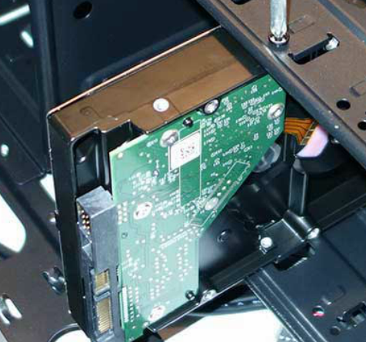
Monte o Computador Instale as Unidades
Instale as Unidades Internas
As unidades internas são instaladas em baias de disco rígido vazias encontrados no gabinete.
A baia vazia deve corresponder ao tamanho da unidade.
Deixe um pouco de espaço entre as unidades ao instalar várias unidades.
A chapa de metal da unidade deve estar virada para cima para melhorar a dissipação de calor.
Instale a Unidade Óptica
Normalmente instalada em baias de unidade de 5,25 polegadas (13,34 cm)
As unidades ópticas são acessadas pela parte frontal do gabinete.
Notes:
3.1 - Monte o Computador
3.1.3 – Instale as Unidades

Slide 13
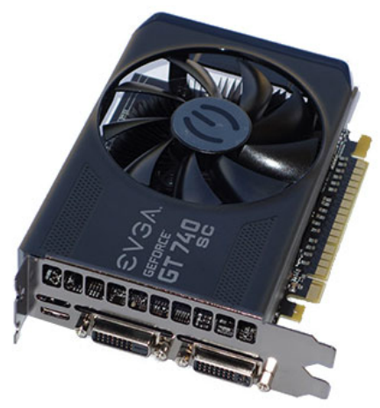
Monte o Computador Instale as Placas de Expansão
Tipos de Placas de Expansão
Exemplos de placas de expansão incluem: vídeo, rede Ethernet e sem fio, som, sintonizador de TV, captura de vídeo, portas externas, tais como USB, FireWire, Thunderbolt.
PCI e PCIe são dois slots comuns para placas de expansão.
Instale uma Placa de Rede Sem Fio
Normalmente usa slots de expansão PCI ou PCIe ou conectores USB.
Localize um slot de expansão vazio e siga as instruções do fabricante para correta instalação.
Instale um Adaptador de Vídeo
Normalmente usa slots de expansão PCI, AGP ou PCIe.
Muitos adaptadores de vídeo exigem uma fonte de alimentação externa.
Devido aos seus sistemas de resfriamento, os adaptadores de vídeo modernos ocupam mais espaço no gabinete. Planeje a necessidade de espaço adicional.
Notes:
3.1 - Monte o Computador
3.1.4 – Instale as Placas de Expansão

Slide 14
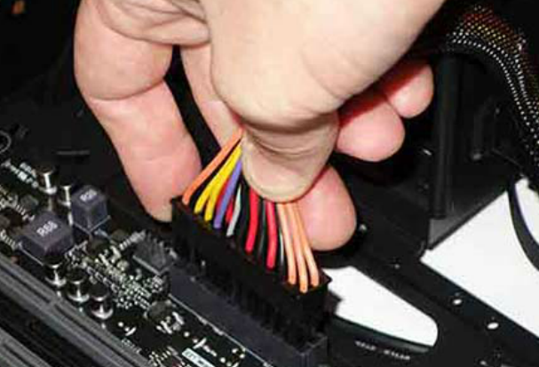
Monte o Computador Instale os Cabos
Conecte a Alimentação à Placa-Mãe
As placas-mãe precisam de energia para operar.
As placas-mãe também transmitem energia para os componentes e as placas de expansão.
Consulte a documentação da placa-mãe e da fonte de alimentação para garantir a compatibilidade dos conectores.
As placas-mãe modernas exigem dois conectores de energia para a operação.
Alinhe os conectores apropriados e pressione-os para baixo na placa-mãe.
Lembre-se: se estiver difícil conectar um cabo ou outra peça, algo está errado. Não use mais força.
Conecte a Alimentação às Unidade Internas e às Ventoinhas do Gabinete
Algumas unidades aceitam conectores de energia diferentes para compatibilidade.
Molex de 4 pinos e SATA de 15 pinos são conectores comuns de disco rígido.
Alinhe os conectores apropriados e pressione-os cuidadosamente na outra extremidade.
As ventoinhas também precisam de energia e usam conectores de 3 ou 4 pinos.
Notes:
3.1 - Monte o Computador
3.1.5 – Instale os Cabos

Slide 15
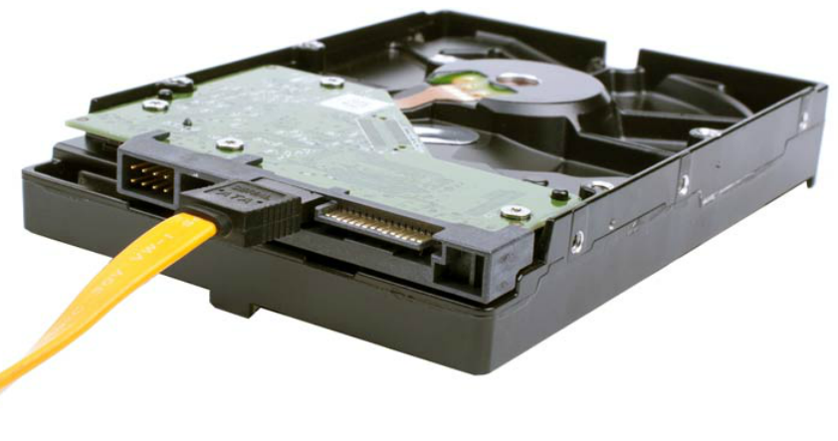
Monte o Computador Instale os cabos (Continuação)
Conecte os Cabos de Dados Internos
As unidades ópticas e internas normalmente são conectadas à placa-mãe por cabos SATA.
Os cabos SATA possuem guias para encaixe em uma única direção. Eles também têm travas.
Localize o soquete SATA na placa-mãe, alinhe o conector e pressione-o cuidadosamente para que ele seja conectado.
Instale os Cabos do Painel Frontal
A maioria dos controles, das portas e dos conectores do painel frontal do gabinete também são conectados à placa-mãe.
Os cabos e conectores do painel frontal normalmente não possuem guias.
Os cabos do painel frontal que devem ser conectados à placa-mãe incluem: botão de energia, botão de reinicialização, LEDs de status e alto-falantes.
Notes:
3.1 - Monte o Computador
3.1.5 – Instale os Cabos (Continuação)

Slide 16
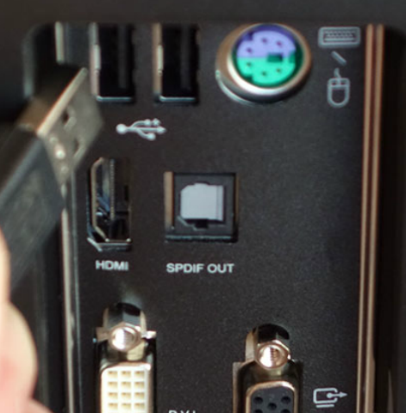
Monte o Computador Instale os Cabos (Continuação)
Remonte o Gabinete
Verifique novamente os cabos e os componentes para garantir que todos tenham sido instalados corretamente.
Aperte os parafusos da tampa do gabinete.
Observe os pequenos fios sobressalentes no gabinete para evitar pinçá-los.
Instale os Cabos Externos
O cabo de energia deve ser o último cabo a ser conectado.
Os cabos externos incluem: cabo de vídeo, cabos USB, cabo de rede, alto-falantes e microfones.
Notes:
3.1 - Monte o Computador
3.1.5 – Instale os Cabos (Continuação)

Slide 17
3.2 Inicialize o Computador
Notes:
Programa Cisco Networking Academy
IT Essentials
Capítulo 3: Montagem de computadores

Slide 18
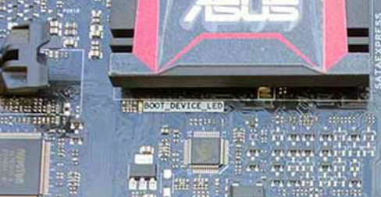
Inicialize o Computador POST, BIOS, UEFI
Códigos de Bipe e Configuração da BIOS
Conforme o computador inicializa, ele verifica seus próprios componentes críticos (POST).
O firmware (BIOS ou UEFI) usa códigos de bipe para exibir qualquer erro.
Os componentes críticos incluem: adaptador(es) de vídeo, memória e dispositivos de E/S.
Uma placa POST pode ser usada para ajudar a depurar problemas de POST.
BIOS e CMOS
O BIOS é um firmware; todas as placas-mãe precisam de um firmware para funcionar.
Alguns aspectos da BIOS podem ser configurados pelo usuário.
As configurações da BIOS são armazenadas na CMOS para sobreviver a reinicializações.
Notes:
3.2 - Inicialize o Computador
3.2.1 – POST, BIOS, UEFI

Slide 19
Inicialize o Computador POST, BIOS, UEFI (Continuação)
Programa de Configuração da BIOS
Permite que o usuário mude as configurações da BIOS.
Os motivos comuns para alterações na BIOS são otimizações de sistema e alterações de hardware.
Pode ser acessado pressionando a tecla ou a combinação de teclas correta durante a inicialização.
Consulte a documentação da placa-mãe para obter detalhes.
Programa de Configuração da UEFI
A UEFI também é um firmware.
Ela realiza as mesmas tarefas executadas pela BIOS e mais.
Ela foi projetada para tornar a BIOS obsoleta.
Também pode ser acessada pressionando a tecla ou a combinação de teclas correta durante a inicialização.
Consulte a documentação da placa-mãe para obter detalhes.
Notes:
3.2 - Inicialize o Computador (Continuação)
3.2.1 – POST, BIOS, UEFI

Slide 20
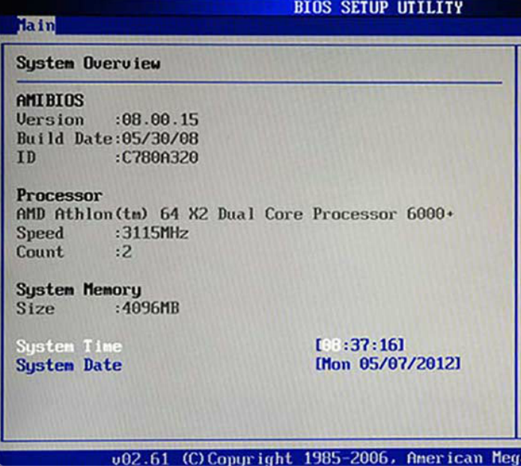
Inicialize o Computador Configuração da BIOS e UEFI
Informações dos Componentes da BIOS
A BIOS ou UEFI pode fornecer informações sobre o hardware instalado, inclusive: CPU, RAM, discos rígidos e unidades ópticas.
Essas informações podem ser úteis ao solucionar problemas.
Configurações da BIOS
Permitem a personalização de aspectos específicos de hardware do computador
As variáveis e as funções personalizáveis são específicas do fabricante.
As configurações da BIOS normalmente têm impacto direto no hardware; as configurações incorretas têm efeito adverso.
As principais configurações da BIOS incluem: data e hora, desativar dispositivos, ordem de inicialização, velocidade de clock, virtualização.
Notes:
3.2 - Inicialize o Computador
3.2.2 – Configuração da BIOS e UEFI

Slide 21
Inicialize o Computador Configuração da BIOS e UEFI (Continuação)
Configuração de Segurança da BIOS
A BIOS inclui recursos para proteger as configurações, os dados e as opções de recuperação da BIOS.
Recursos comuns de segurança da BIOS incluem: senhas da BIOS, criptografia de unidade, LoJack, Trusted Platform Module e inicialização segura.
Diagnóstico e Monitoramento de Hardware da BIOS
Útil para monitorar a atividade da placa-mãe e o hardware conectado.
Os recursos comuns de diagnóstico de hardware da BIOS incluem: temperatura (CPU, RAM e fluxo de ar), velocidades das ventoinhas, voltagens, velocidade de clock e barramento, detecção de invasão e diagnósticos integrados.
Notes:
3.2 - Inicialize o Computador
3.2.2 – Configuração da BIOS e UEFI (Continuação)

Slide 22
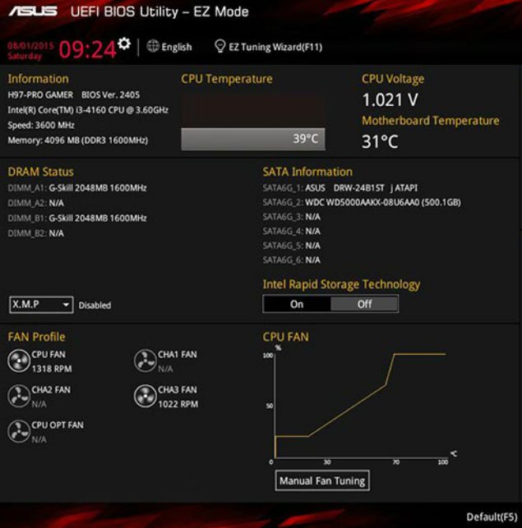
Inicialize o Computador Configuração da BIOS e UEFI (Continuação)
Modo EZ da UEFI
Computadores mais novos substituíram o firmware BIOS pelo firmware UEFI.
A UEFI inclui muitos recursos importantes para lidar com diferentes problemas de BIOS.
Entre as alterações introduzidas pela UEFI está uma nova GUI.
O modo EZ fornece uma visão geral das informações básicas do sistema.
Modo Avançado da UEFI
O modo avançado inclui recursos mais abrangentes, como: Ai Tweaker, avançado, monitor e inicialização.
Notes:
3.2 - Inicialize o Computador
3.2.2 – Configuração da BIOS e UEFI (Continuação)

Slide 23
3.3 Atualize e Configure um Computador
Notes:
Programa Cisco Networking Academy
IT Essentials
Capítulo 3: Montagem de Computadores

Slide 24
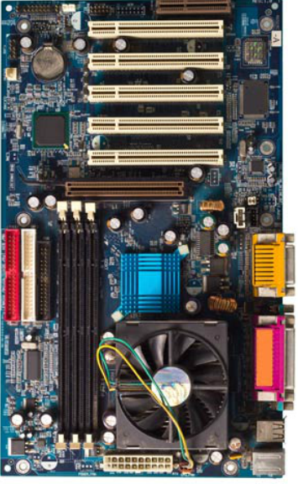
Atualize e Configure um Computador Placa-mãe e Componentes Relacionados
Atualizações de Componentes da Placa-mãe
As atualizações da placa-mãe normalmente levam a outros componentes que precisam ser atualizados.
A nova placa-mãe também pode exigir um novo gabinete.
Atualize a Placa-mãe
Grave os locais dos fios do painel frontal se a documentação do gabinete não estiver disponível.
A energia deve ser conectada por último.
Adaptadores podem ser necessários.
Atualize a BIOS
As atualizações de firmware geram correções e novos recursos.
A BIOS e a UEFI incluem ferramentas para facilitar atualizações.
O firmware moderno não exige mais a substituição do chip ROM
Consulte o site do fabricante para fazer download das atualizações de firmware.
Notes:
3.3 - Atualize e Configure um Computador
3.3.1 – Placa-mãe e Componentes Relacionados

Slide 25
Atualize e Configure um Computador Placa-mãe e Componentes Relacionados (Continuação)
Atualize a CPU e o Dissipador de Calor com Ventoinha
A nova CPU provavelmente exigirá um novo dissipador de calor com ventoinha.
As ferramentas de firmware podem ser usadas para monitorar a temperatura, a velocidade das ventoinhas e o fluxo de ar.
Atualize a Memória RAM
Ao atualizar a RAM, considere:
O tipo de memória RAM atualmente em uso.
Há slots disponíveis em RAM?
Esquema de instalação do módulo de RAM.
Velocidade, latência, tipo e voltagem da nova RAM. Tudo isso combina com a RAM que você possui?
Notes:
3.3 - Atualize e Configure um Computador
3.3.1 – Placa-mãe e Componentes Relacionados (Continuação)

Slide 26
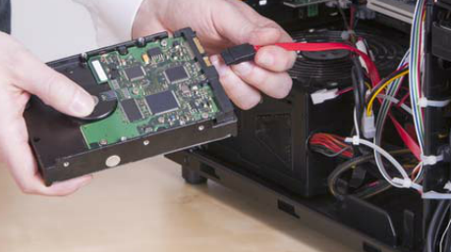
Atualize e Configure um Computador Dispositivos de Armazenamento
Atualize os Dispositivos de Armazenamento
A placa-mãe deve ser compatível com os padrões de transferência de dados usados pela nova unidade. (ATA, SATA, etc.)
Uma unidade nova pode fornecer:
Mais espaço de armazenamento
Mais velocidade de leitura/gravação
Espaço para um segundo sistema operacional
Aumentar o arquivo de swap do sistema
Tolerância a falhas
Backup
Notes:
3.3 - Atualize e Configure um Computador
3.3.2 – Dispositivos de Armazenamento

Slide 27

Atualize e Configure um Computador Dispositivos Periféricos
Atualize os Dispositivos de Entrada e Saída
As atualizações de teclados e mouses podem ser feitas para lidar com deficiências de usuário, ergonomia ruim ou para acomodar uma tarefa especial.
As atualizações de monitor podem oferecer melhor resolução, aumentar a área na tela ou melhorar a qualidade da imagem.
A opção de vários monitores é considerada uma atualização de monitor.
Novos dispositivos exigem novos drivers; consulte o site do fabricante para fazer download da versão mais recente do driver.
Os drivers assinados são preferenciais.
Notes:
3.3 - Atualize e Configure um Computador
3.3.3 – Dispositivos Periféricos

Slide 28
3.4 Resumo do Capítulo
Notes:
Programa Cisco Networking Academy
IT Essentials
Capítulo 3: Montagem de Computadores

Slide 29
Resumo do Capítulo Resumo
Este capítulo detalhou as etapas usadas para montar um computador e inicializar o sistema pela primeira vez. Estes são alguns aspectos importantes que devem ser lembrados:
Os gabinetes do computador são fornecidos em vários tamanhos e configurações. A maioria dos componentes do computador deve ser compatível com o formato do gabinete.
A CPU é instalada na placa-mãe com a pasta térmica e um dissipador de calor com ventoinha.
A memória RAM é instalada nos slots de RAM da placa-mãe.
As placas de expansão são instaladas nos slots de expansão PCI e PCIe da placa-mãe.
As unidades de disco rígido são instaladas em baias de unidades de 8,9 cm (3,5 pol.), localizadas dentro do gabinete.
As unidades ópticas são instaladas em baias de unidades de 13,34 cm (5,25 pol.), que podem ser acessadas pela parte externa do gabinete.
Os cabos de alimentação são conectados a todas as unidades e à placa-mãe.
Os cabos de dados internos transferem dados entre a placa-mãe e as unidades.
Notes:
2.3.1.1 – Resumo

Slide 30
Resumo do Capítulo Resumo (Cont.)
Os cabos externos conectam os dispositivos periféricos ao computador.
Os códigos de bipe representam o mau funcionamento do hardware.
O programa de configuração da BIOS exibe informações sobre os componentes do computador e permite ao usuário alterar as configurações do sistema.
Os componentes do computador exigem atualizações periódicas e peças de reposição.
As unidades de disco rígido adicionais possibilitam tolerância a falhas e capacidade para instalar sistemas operacionais adicionais.
Notes:
2.3.1.1 – Resumo (Continuação)

Slide 31


